Slide 1
Insegnami ad aiutare
MODULO 3 - Lezione 5 - Comportamento assertivo nella comunicazione online - modello comportamentale
Project no: 2022-1-RO01-KA220-VET-000085029

Slide 2
MODULO 3 - LEZIONE 5
01
INTRODUZIONE ALLA COMUNICAZIONE ASSERTIVA ONLINE E MODELLI COMPORTAMENTALI PER PERSONE CON DISABILITÀ
Erasmus+ Programme – Strategic Partnership
Project: “Teach Me To Help” | # 2022-1-RO01-KA220-VET-000085029

Slide 3
Comunicazione Online per Persone con Disabilità
La comunicazione online è il processo di trasmissione e ricezione di informazioni tramite la tecnologia digitale e Internet.
È una forma importante di interazione nell'era digitale, che consente alle persone con disabilità di connettersi con gli altri.
Per gli individui con disabilità, questo tipo di comunicazione è particolarmente rilevante poiché permette loro di evitare la necessità di spostamenti fisici, che possono risultare difficili.
Questa accessibilità favorisce una maggiore inclusione e partecipazione in contesti sociali, educativi e professionali, migliorando la qualità della vita e le opportunità per coloro che altrimenti potrebbero incontrare ostacoli all'interazione.
Erasmus+ Programme – Strategic Partnership
Project: “Teach Me To Help” | # 2022-1-RO01-KA220-VET-000085029

Slide 4
Aspetti chiave della comunicazione online per le persone con disabilità
Comunicazione Online: Chat dal vivo o videoconferenze, email, messaggi diretti o post su piattaforme di social media.
Piattaforme: App di messaggistica istantanea (WhatsApp, Telegram, Signal), piattaforme di social networking (Facebook, Twitter, Instagram, LinkedIn), app di collaborazione (Slack, Microsoft Teams, Google Workspace), piattaforme di videoconferenza (Zoom, Google Meet, Microsoft Teams).
Galateo della Comunicazione Online: È importante mantenere un tono professionale e rispettoso, rispondere tempestivamente ai messaggi e assicurarsi che le informazioni condivise siano accurate e affidabili.
Erasmus+ Programme – Strategic Partnership
Project: “Teach Me To Help” | # 2022-1-RO01-KA220-VET-000085029

Slide 5
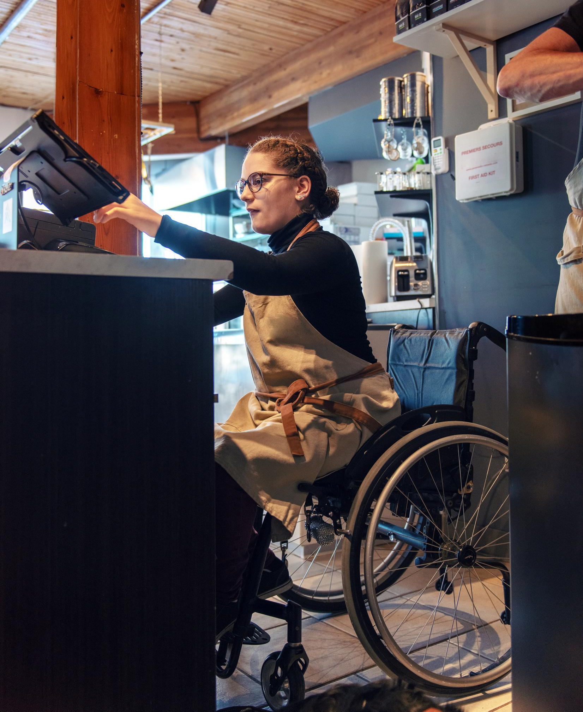
Impatto sulla società e sulla vita personale per le persone con disabilità.
La comunicazione online ha facilitato il lavoro a distanza, l'apprendimento online e ha aperto nuove modalità di interazione sociale. Tuttavia, può anche comportare sfide come la dipendenza dalla tecnologia, problemi di equilibrio tra vita lavorativa e personale o problemi di salute mentale.
Per le persone con disabilità, questo aspetto può essere particolarmente rilevante.
Erasmus+ Programme – Strategic Partnership
Project: “Teach Me To Help” | # 2022-1-RO01-KA220-VET-000085029

Slide 6
COMPORTAMENTO ASSERTIVO
Cos'è?
Erasmus+ Programme – Strategic Partnership
Project: “Teach Me To Help” | # 2022-1-RO01-KA220-VET-000085029

Slide 7
Il comportamento assertivo è un metodo di comunicazione e azione che consiste nell'esprimere i propri pensieri, sentimenti, bisogni e diritti in modo diretto, onesto e appropriato, senza violare i diritti e i sentimenti degli altri.
Questa forma di comportamento implica la fiducia in se stessi e la capacità di comunicare questa fiducia agli altri.
Erasmus+ Programme – Strategic Partnership
Project: “Teach Me To Help” | # 2022-1-RO01-KA220-VET-000085029

Slide 8
Diretto
Rispettoso
Per i formatori che lavorano con persone con disabilità, è essenziale essere:
Onesto
Bilanciato
Attivo
Confidente
Erasmus+ Programme – Strategic Partnership
Project: “Teach Me To Help” | # 2022-1-RO01-KA220-VET-000085029

Slide 9
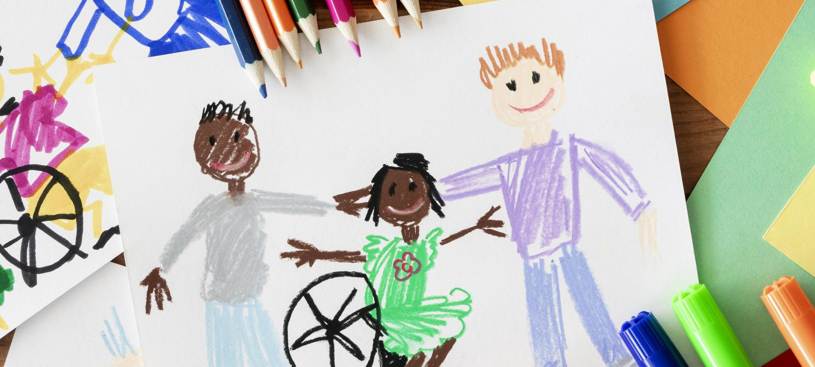
MODELLI DI COMPORTAMENTO ASSERTIVO PER PERSONE CON DISABILITÀ
Erasmus+ Programme – Strategic Partnership
Project: “Teach Me To Help” | # 2022-1-RO01-KA220-VET-000085029

Slide 10
Comportamento assertivo
1
Modello cognitivo-comportamentale
2
Modello comportamentale
Si basa sull'idea che i pensieri e le percezioni delle persone influenzano il loro comportamento.
Il comportamento è determinato da stimoli esterni ed è plasmato attraverso il condizionamento, sia positivo (ricompensa) che negativo (punizione).
Erasmus+ Programme – Strategic Partnership
Project: “Teach Me To Help” | # 2022-1-RO01-KA220-VET-000085029

Slide 11
Comportamento assertivo
5
Modello biopsicosociale
Il comportamento è il risultato dell'interazione tra fattori biologici (genetica, chimica del cervello), fattori psicologici (personalità, comportamento) e fattori sociali (cultura, relazioni interpersonali).
Erasmus+ Programme – Strategic Partnership
Project: “Teach Me To Help” | # 2022-1-RO01-KA220-VET-000085029

Slide 12
MODULO 3 - LEZIONE 5
02
Vantaggi del comportamento assertivo nella comunicazione online per un corso destinato a persone con disabilità.
Erasmus+ Programme – Strategic Partnership
Project: “Teach Me To Help” | # 2022-1-RO01-KA220-VET-000085029

Slide 13
Comportamento assertivo
3
Modello psicodinamico
4
Modello umanistico
Il comportamento è influenzato da impulsi, desideri e conflitti che si verificano a livello inconscio di una persona con disabilità.
Le persone con disabilità sono motivate a migliorare la propria vita e il proprio comportamento.
Erasmus+ Programme – Strategic Partnership
Project: “Teach Me To Help” | # 2022-1-RO01-KA220-VET-000085029

Slide 14
Aumentare l'efficienza della comunicazione per le persone con disabilità.
01
02
03
Costruire un messaggio chiaro per le persone con disturbi del linguaggio.
Scrivere in Braille per persone con disabilità visive.
Leggere un messaggio chiaro per le persone con disabilità uditive.
Erasmus+ Programme – Strategic Partnership
Project: “Teach Me To Help” | # 2022-1-RO01-KA220-VET-000085029

Slide 15
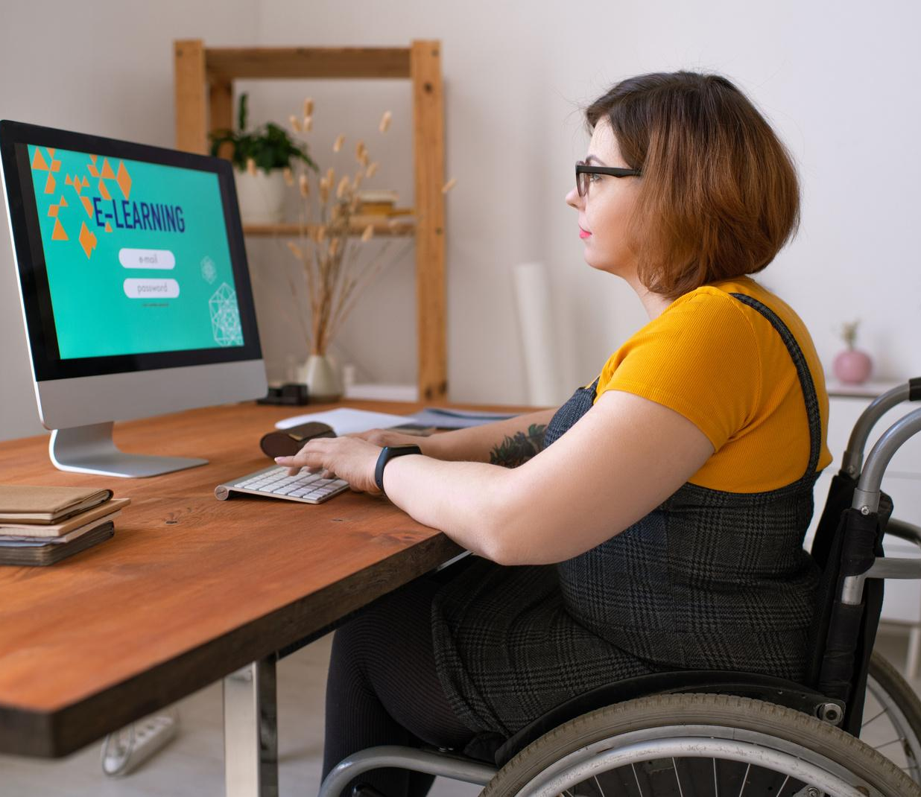
Esprimere punti di vista in modo che le persone con disabilità si sentano ascoltate.
Le persone con disabilità possono migliorare la propria fiducia in sé stesse e la capacità di affermarsi davanti agli altri.
L'espressione aperta e onesta dei sentimenti e dei bisogni può ridurre i livelli di stress e ansia.
Erasmus+ Programme – Strategic Partnership
Project: “Teach Me To Help” | # 2022-1-RO01-KA220-VET-000085029

Slide 16
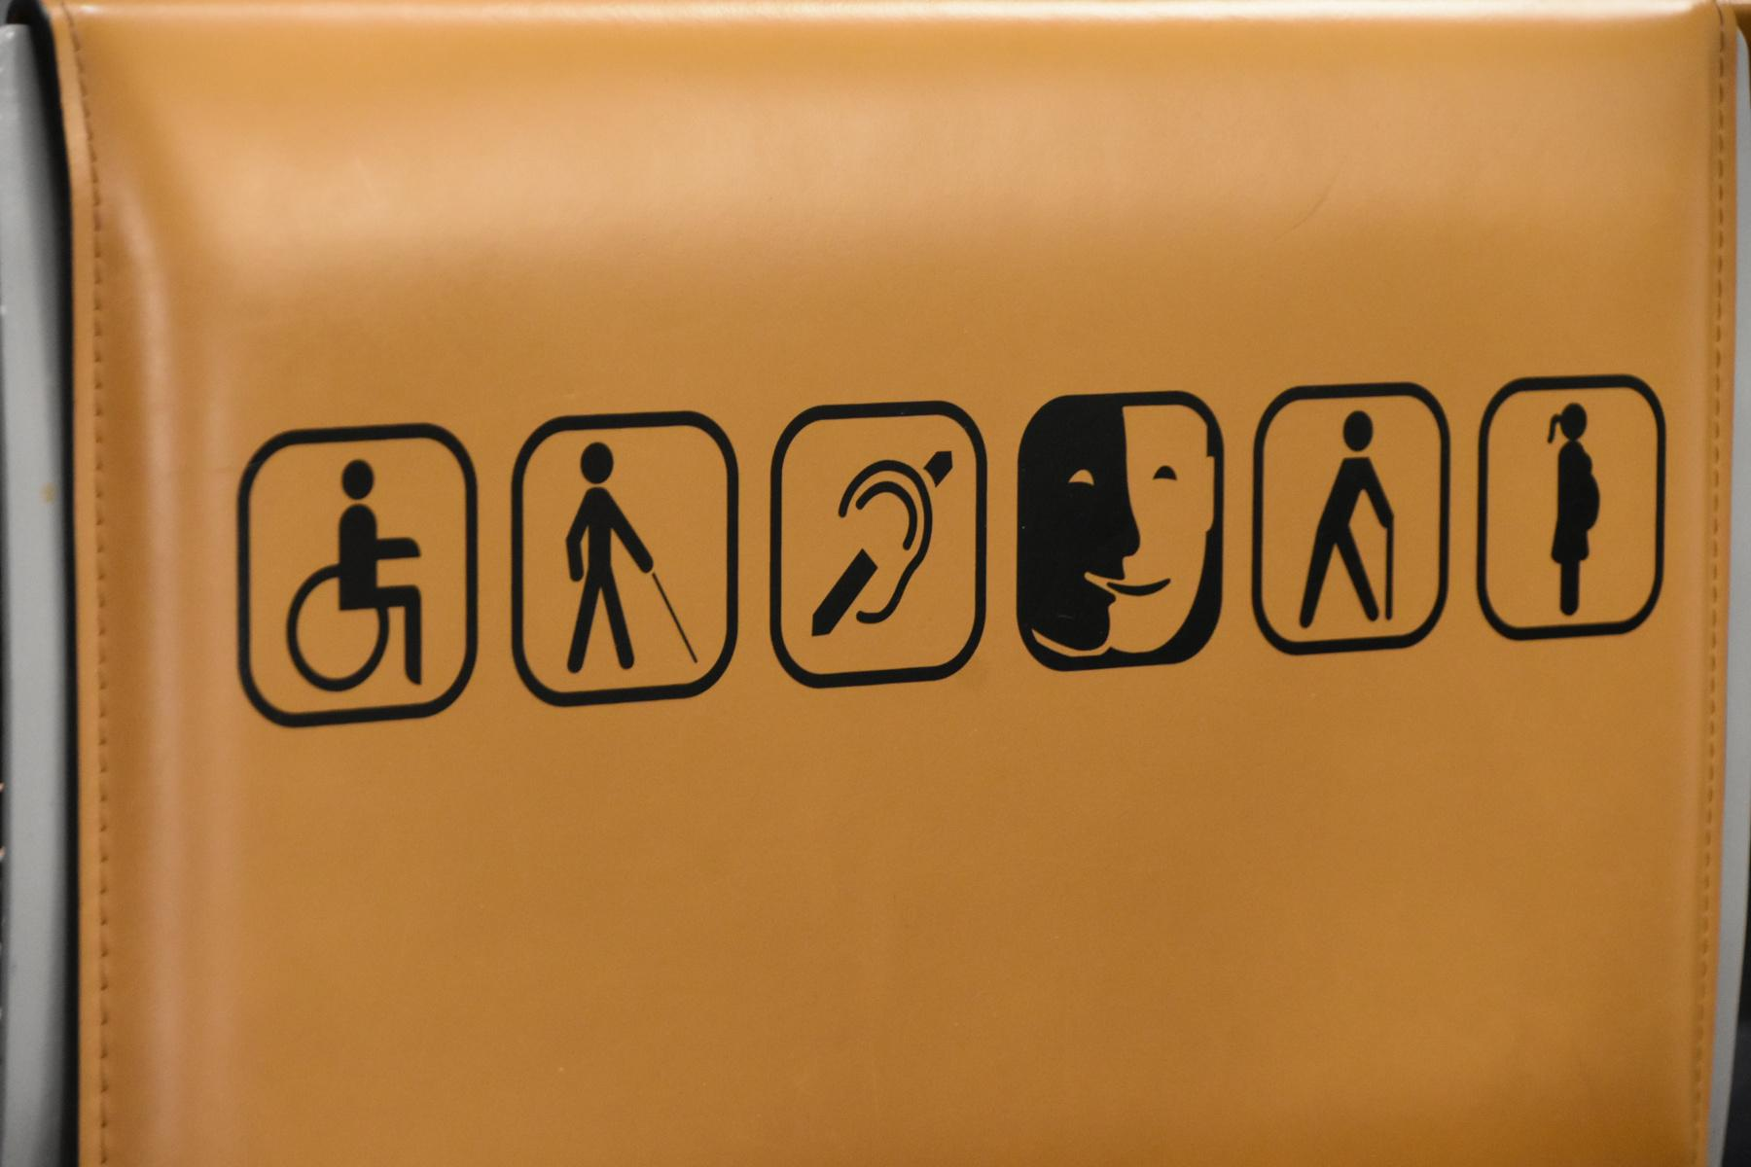
MODULO 3 - LEZIONE 5
03
Comunicazione assertiva per persone con disabilità
Erasmus+ Programme – Strategic Partnership
Project: “Teach Me To Help” | # 2022-1-RO01-KA220-VET-000085029

Slide 17
Comunicazione assertiva per persone con disabilità del linguaggio
Tipi di disabilità del linguaggio
Erasmus+ Programme – Strategic Partnership
Project: “Teach Me To Help” | # 2022-1-RO01-KA220-VET-000085029

Slide 18
Tipi di disabilità del linguaggio
01
Dislalia
02
Afasia
03
Disartria
È un disturbo dell'articolazione dei suoni del linguaggio, che può causare la pronuncia errata di certi suoni o parole.
È un disturbo acquisito che colpisce la capacità di comunicare, spesso a seguito di una lesione cerebrale (ad esempio, dopo un ictus).
Comporta difficoltà nel controllare i muscoli utilizzati per parlare, con il risultato di un linguaggio poco chiaro o difficile da comprendere.
Erasmus+ Programme – Strategic Partnership
Project: “Teach Me To Help” | # 2022-1-RO01-KA220-VET-000085029

Slide 19
Tipi di disabilità del linguaggio
04
Disturbi della fluenza: Balbuzie e Cluttering
La balbuzie è caratterizzata da interruzioni involontarie nel flusso del linguaggio, tra cui ripetizioni di suoni o sillabe, prolungamenti di suoni e blocchi (assenza di suono). Le emozioni e le situazioni sociali possono peggiorare i sintomi.
La tachilalia (cluttering) è un disturbo meno conosciuto, caratterizzato da un ritmo di linguaggio veloce e/o irregolare, che porta a un discorso poco chiaro. Le persone con tachilalia possono anche avere difficoltà nell'organizzare i propri pensieri per parlare.
Erasmus+ Programme – Strategic Partnership
Project: “Teach Me To Help” | # 2022-1-RO01-KA220-VET-000085029

Slide 20
Tipi di disabilità del linguaggio
05
Mutismo selettivo
06
Aprassia
Il mutismo selettivo è un disturbo d'ansia in cui una persona, che è in grado di parlare in certe situazioni o contesti (ad esempio, a casa), non parla affatto in altre situazioni (ad esempio, a scuola o in luoghi pubblici).
L'aprassia del linguaggio è un disturbo del movimento della parola in cui una persona ha difficoltà a coordinare i movimenti necessari per produrre suoni e parole in modo corretto, anche se desidera farlo e sa cosa vuole dire.
Erasmus+ Programme – Strategic Partnership
Project: “Teach Me To Help” | # 2022-1-RO01-KA220-VET-000085029

Slide 21
L'assertività nella comunicazione gioca un ruolo importante quando si interagisce con persone che hanno disabilità del linguaggio. Questo stile di comunicazione, basato sull'espressione diretta e rispettosa delle proprie esigenze e sentimenti senza ledere quelli degli altri, è particolarmente importante nel contesto delle persone con disabilità del linguaggio.
Erasmus+ Programme – Strategic Partnership
Project: “Teach Me To Help” | # 2022-1-RO01-KA220-VET-000085029

Slide 22
Incoraggiare adattabilità e flessibilità
Promuovere rispetto e comprensione
Comunicazione assertiva per persone con disabilità del linguaggio
Tipi di disabilità del linguaggio
Migliorare l'efficienza della comunicazione
Rafforzare le competenze sociali
Supportare l'autonomia e l'indipendenza
Aumentare la consapevolezza e la sensibilità
Erasmus+ Programme – Strategic Partnership
Project: “Teach Me To Help” | # 2022-1-RO01-KA220-VET-000085029

Slide 23
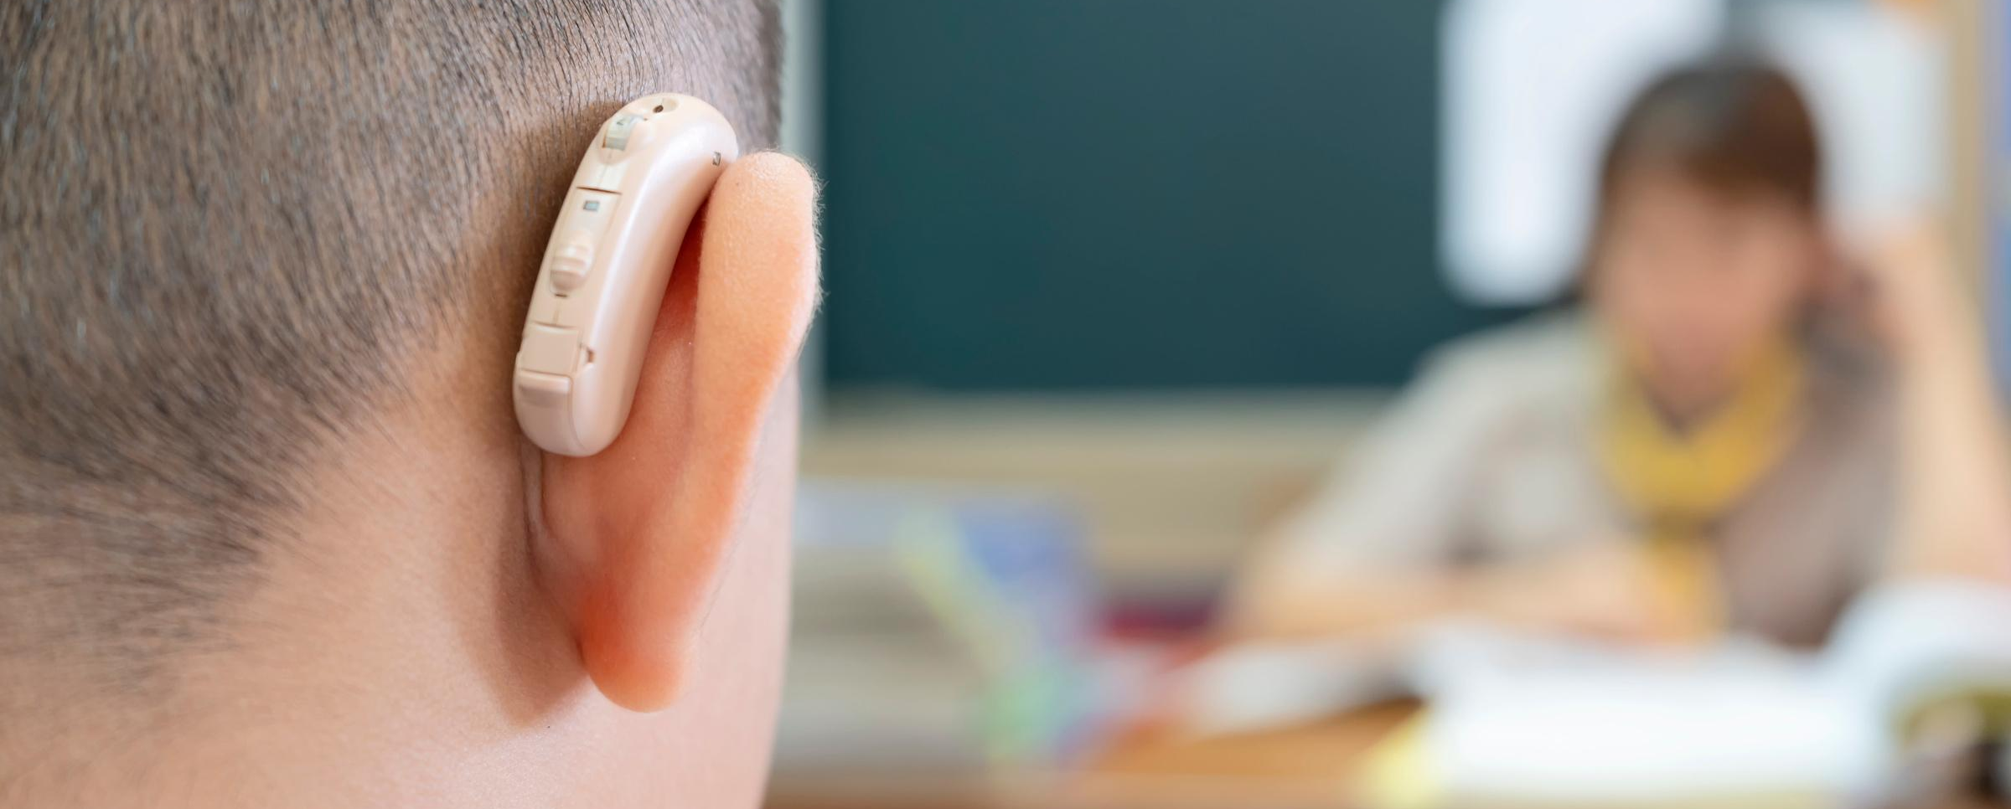
COMUNICAZIONE ASSERTIVA PER PERSONE CON DISABILITÀ UDITIVA
Tipi di disabilità uditiva
Erasmus+ Programme – Strategic Partnership
Project: “Teach Me To Help” | # 2022-1-RO01-KA220-VET-000085029

Slide 24
Tipi di disabilità uditiva
Perdita uditiva conduttiva
02
Perdita uditiva neurosensoriale
03
Perdita uditiva mista
01
I problemi nell'orecchio esterno o medio impediscono al suono di raggiungere l'orecchio interno.
Danno alle cellule sensoriali nell'orecchio interno (coclea) o ai nervi uditivi, che può impedire la trasmissione corretta dei segnali sonori al cervello.
Combina elementi sia della perdita uditiva conduttiva che della perdita uditiva neurosensoriale, interessando sia l'orecchio medio o esterno sia l'orecchio interno o il nervo uditivo.
Erasmus+ Programme – Strategic Partnership
Project: “Teach Me To Help” | # 2022-1-RO01-KA220-VET-000085029

Slide 25
Tipi di disabilità uditiva
Perdita uditiva fluttuante e permanente
04
Perdita uditiva neurosensoriale
05
Perdita uditiva unilaterale e bilaterale
06
Combina elementi sia della perdita uditiva conduttiva che della perdita uditiva neurosensoriale, interessando sia l'orecchio medio o esterno sia l'orecchio interno o il nervo uditivo.
Unilaterale - si riferisce alla perdita uditiva in un solo orecchio.
Bilaterale - coinvolge entrambi gli orecchi e può variare in gravità.
Fluttuante - cambia nel tempo, spesso a causa di condizioni mediche come infezioni dell'orecchio.
Permanente - non migliora e rimane costante.
Erasmus+ Programme – Strategic Partnership
Project: “Teach Me To Help” | # 2022-1-RO01-KA220-VET-000085029

Slide 26
Tipi di disabilità uditiva
07
Presbicusia
Questa è una forma di perdita uditiva che si verifica naturalmente con l'invecchiamento, influenzando in particolare la capacità di udire suoni ad alta frequenza e di comprendere il discorso in ambienti rumorosi.
Erasmus+ Programme – Strategic Partnership
Project: “Teach Me To Help” | # 2022-1-RO01-KA220-VET-000085029

Slide 27
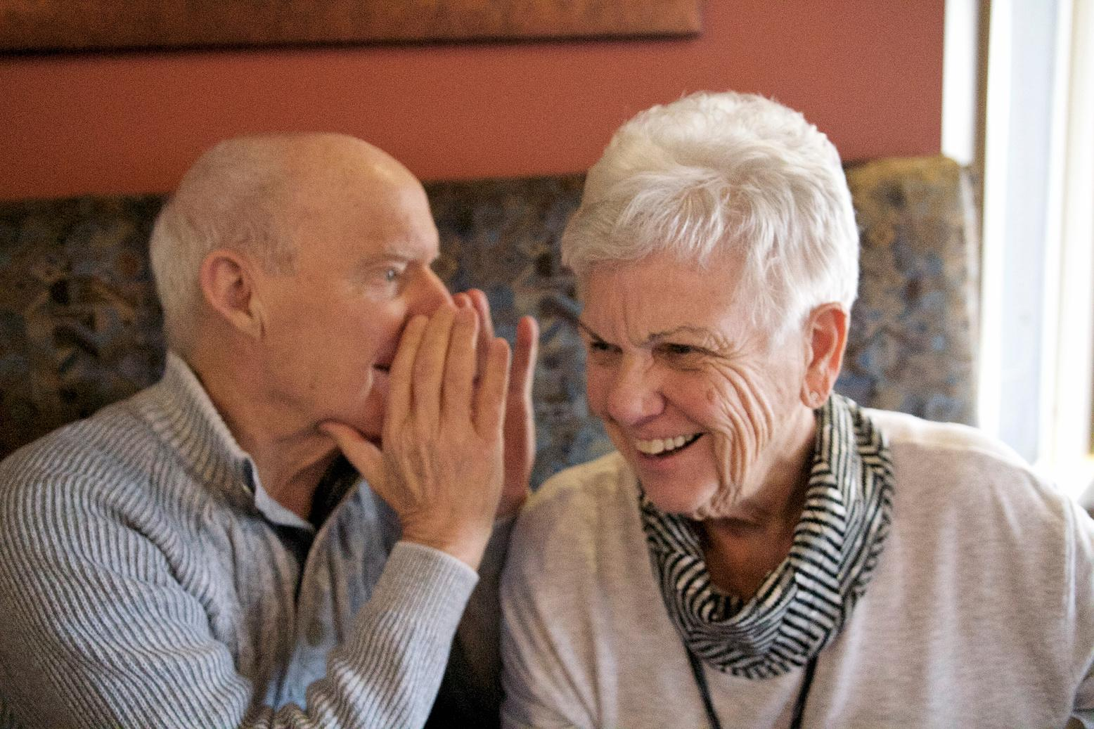
How to Communicate Assertively with People with Hearing Disabilities
Erasmus+ Programme – Strategic Partnership
Project: “Teach Me To Help” | # 2022-1-RO01-KA220-VET-000085029

Slide 28
Usa il linguaggio del corpo e le espressioni facciali
Mantieni il contatto visivo
Utilizza tecniche di chiarimento
Adatta i tuoi metodi di comunicazione
Riduci il rumore di fondo e assicurati una buona illuminazione
Utilizza la comunicazione scritta quando necessario
Sii paziente e rispettoso
Erasmus+ Programme – Strategic Partnership
Project: “Teach Me To Help” | # 2022-1-RO01-KA220-VET-000085029

Slide 29
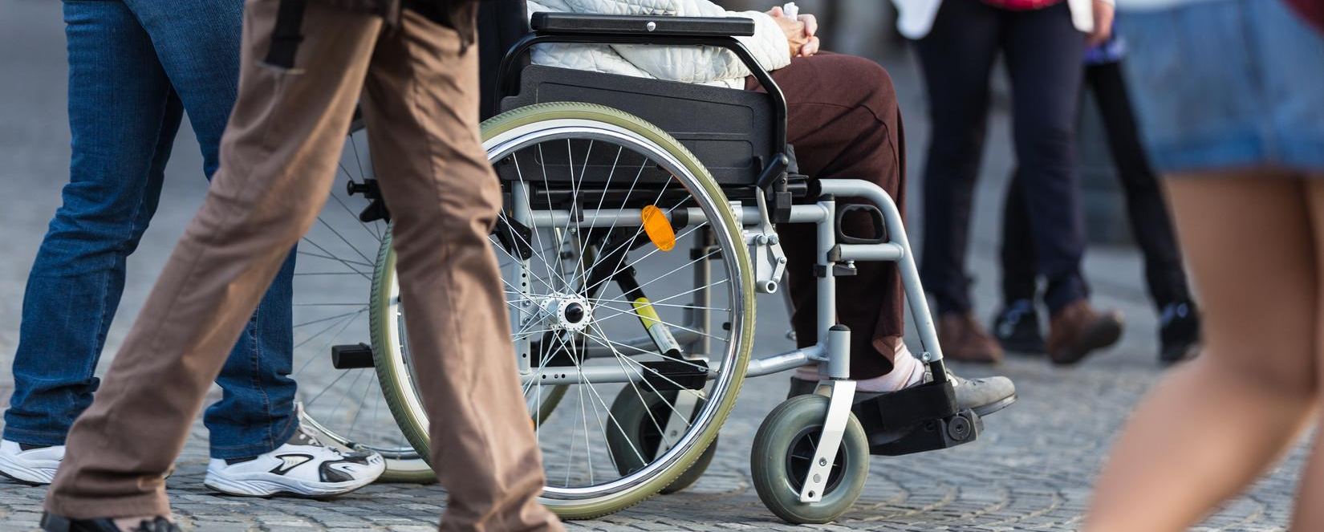
COMUNICAZIONE ASSERTIVA PER PERSONE CON DISABILITÀ MOTORIE
Tipi di disabilità motorie
Erasmus+ Programme – Strategic Partnership
Project: “Teach Me To Help” | # 2022-1-RO01-KA220-VET-000085029

Slide 30
Tipi di disabilità motorie
01
02
Amputazione
03
Artrite
Paralisi cerebrale
Descrive un gruppo di disturbi permanenti dello sviluppo del movimento e della postura, che causano limitazioni nell'attività.
Comporta la rimozione chirurgica di un arto o di una sua parte, sia esso una gamba, una mano, un dito o un alluce.
Comprende oltre 100 condizioni che colpiscono le articolazioni, i tessuti che le circondano e altri tessuti connettivi.
Erasmus+ Programme – Strategic Partnership
Project: “Teach Me To Help” | # 2022-1-RO01-KA220-VET-000085029

Slide 31
Tipi di disabilità motorie
04
Lesioni del midollo spinale
Le lesioni del midollo spinale (SCI) possono portare alla perdita parziale o totale delle funzioni motorie e sensoriali al di sotto del livello della lesione. La gravità dipende dal tipo e dal livello della lesione e può variare da un'imperfezione in un arto a paraplegia (perdita di movimento e sensibilità nelle parti inferiori del corpo) o quadriplegia (perdita di movimento e sensibilità in tutti e quattro gli arti).
Erasmus+ Programme – Strategic Partnership
Project: “Teach Me To Help” | # 2022-1-RO01-KA220-VET-000085029

Slide 32
Tipi di disabilità motorie
05
Distrofie muscolari
06
Spina Bifida
07
Sclerosi multipla
Rappresenta un gruppo di malattie genetiche che causano debolezza muscolare progressiva e perdita di tessuto muscolare. Con il tempo, queste condizioni possono influire sulla capacità di camminare, respirare o muovere le braccia.
Una malformazione congenita della colonna vertebrale e del midollo spinale che si verifica quando la colonna vertebrale di un feto non si chiude completamente durante lo sviluppo nel grembo materno.
Una malattia del sistema nervoso centrale che può colpire il cervello, il midollo spinale e i nervi ottici.
Erasmus+ Programme – Strategic Partnership
Project: “Teach Me To Help” | # 2022-1-RO01-KA220-VET-000085029

Slide 33
Tipi di disabilità motorie
08
Poliomielite e Sindrome Post-Poliomielite
La poliomielite è una malattia virale che può causare paralisi temporanea o permanente. La sindrome post-poliomielite si riferisce a un insieme di sintomi debilitanti che possono manifestarsi decenni dopo l'infezione iniziale, inclusi debolezza muscolare progressiva e affaticamento.
Erasmus+ Programme – Strategic Partnership
Project: “Teach Me To Help” | # 2022-1-RO01-KA220-VET-000085029

Slide 34
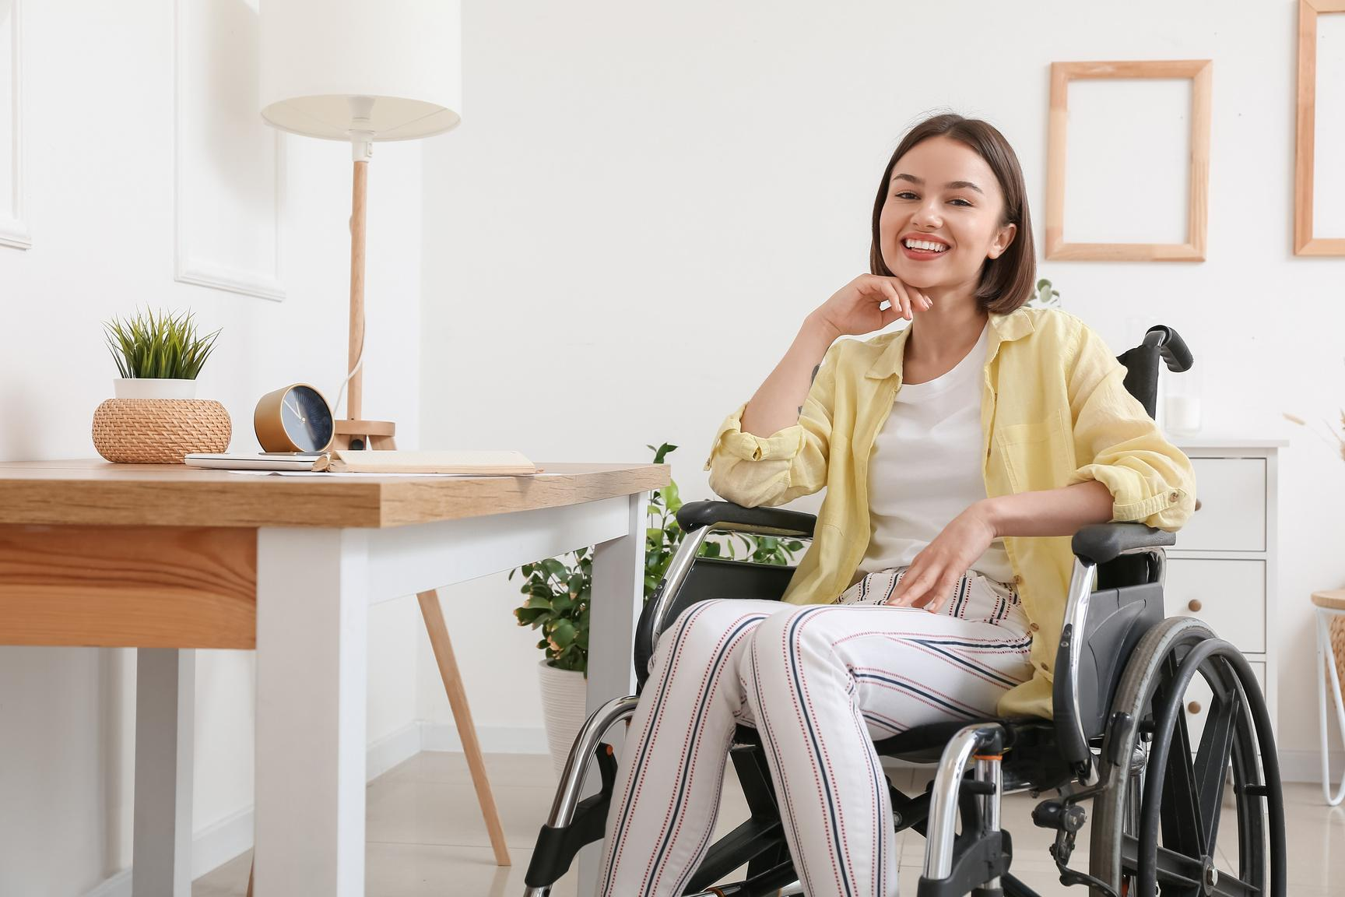
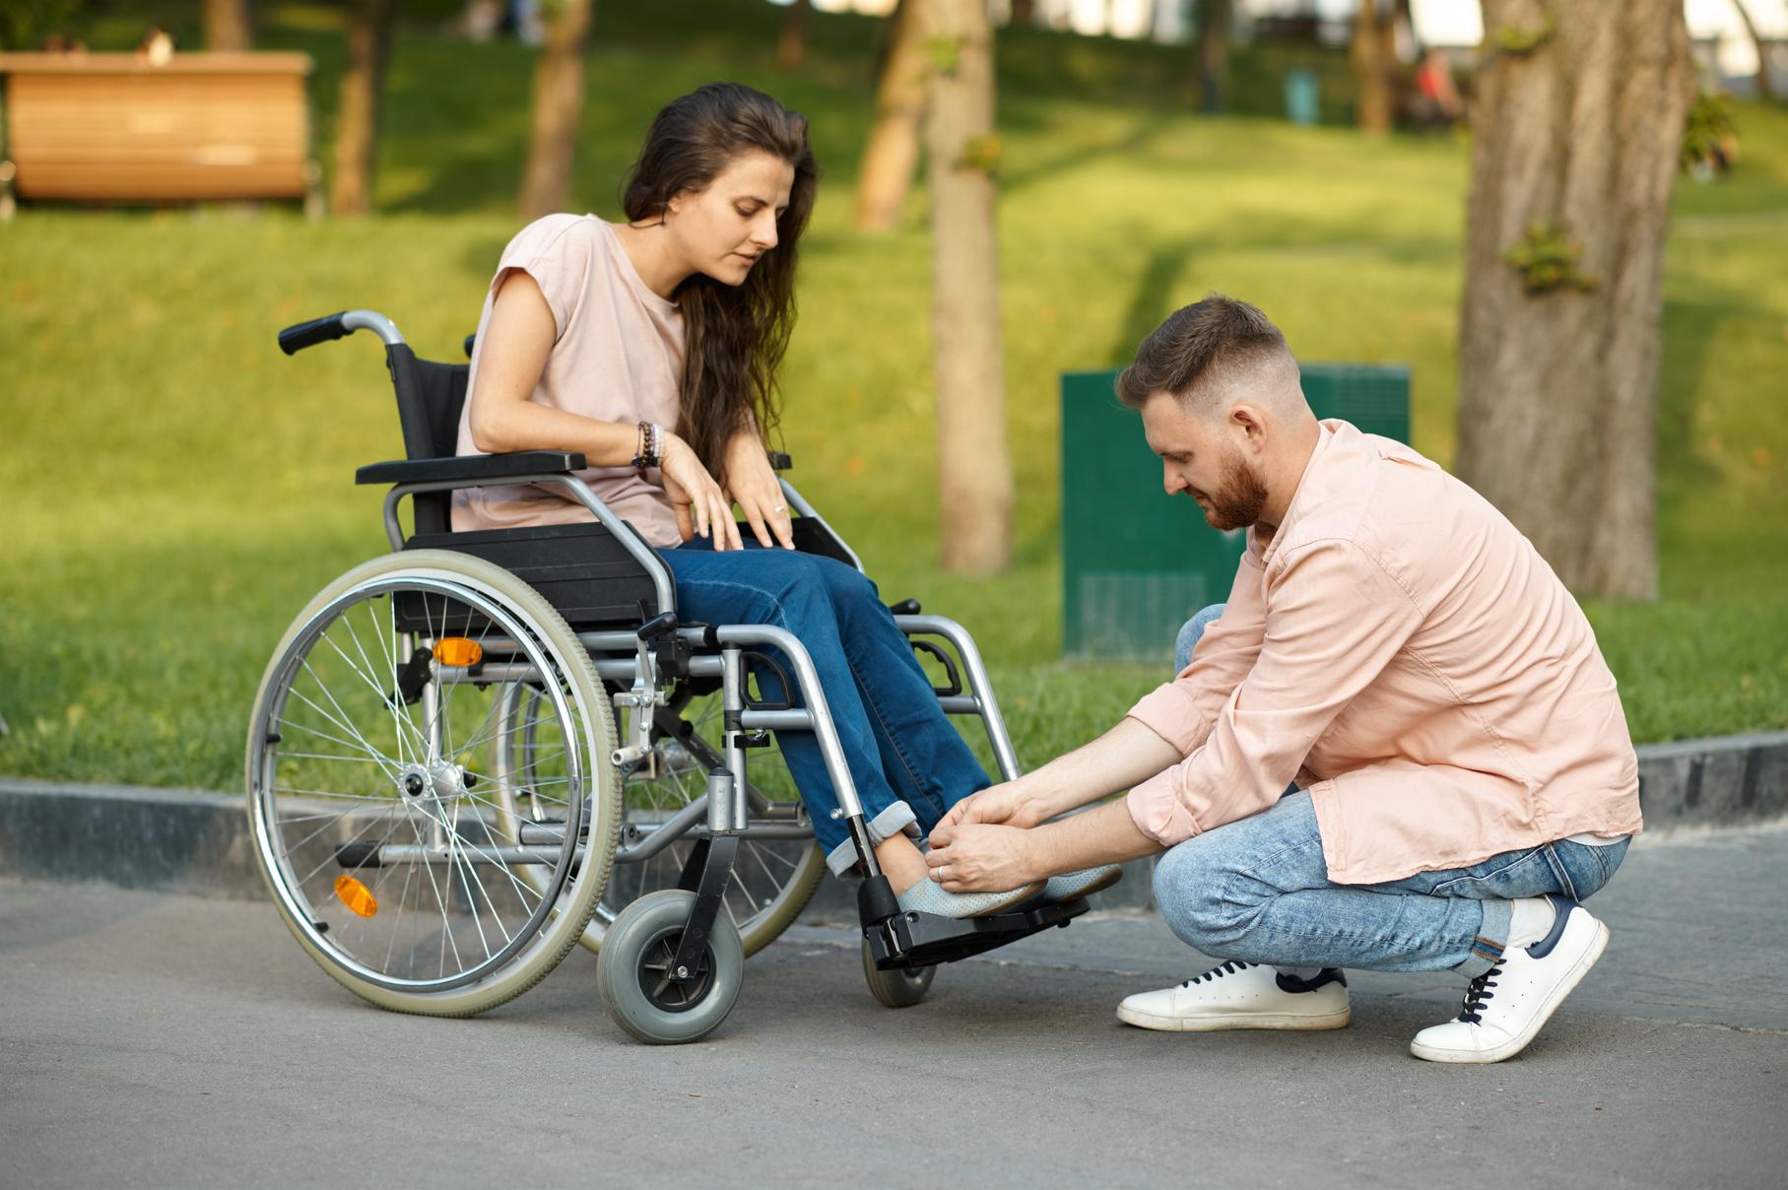
Come Comunicare Assertivamente con Persone con Disabilità Motorie
Erasmus+ Programme – Strategic Partnership
Project: “Teach Me To Help” | # 2022-1-RO01-KA220-VET-000085029

Slide 35
01
Adotta una prospettiva positiva e rispettosa
Chiarezza e specificità
05
Comunicazione all'altezza degli occhi
Utilizza un linguaggio rispettoso
02
06
Essere consapevoli dell'ambiente
03
Ascolto attivo
07
Incoraggia l'indipendenza
Feedback e adattamento
04
08
Erasmus+ Programme – Strategic Partnership
Project: “Teach Me To Help” | # 2022-1-RO01-KA220-VET-000085029

Slide 36
COMUNICAZIONE ASSERTIVA CON PERSONE CON DISABILITÀ VISIVE
TIPI DI DISABILITÀ VISIVE
Erasmus+ Programme – Strategic Partnership
Project: “Teach Me To Help” | # 2022-1-RO01-KA220-VET-000085029

Slide 37
Tipi di disabilità visiva
01
Miopia e ipovisione
Miopia - (vedere da vicino) consente agli individui di vedere chiaramente gli oggetti vicini, mentre gli oggetti lontani appaiono sfocati.
Ipovisione - (vedere da lontano) influisce sulla capacità di vedere chiaramente gli oggetti vicini, facendoli apparire sfocati.
Erasmus+ Programme – Strategic Partnership
Project: “Teach Me To Help” | # 2022-1-RO01-KA220-VET-000085029

Slide 38
Tipi di disabilità visiva
03
Degenerazione maculare
02
Astigmatismo
Presbiopia
04
Causata da una cornea di forma irregolare, che porta a una visione distorta o sfocata a qualsiasi distanza.
Difficoltà a vedere chiaramente gli oggetti vicini.
Sia la forma secca che quella umida possono portare alla perdita della visione centrale.
Erasmus+ Programme – Strategic Partnership
Project: “Teach Me To Help” | # 2022-1-RO01-KA220-VET-000085029

Slide 39
Tipi di disabilità visiva
06
Retinopatia diabetica
05
Glaucoma
Cataratta
07
Un gruppo di malattie oculari che danneggiano il nervo ottico.
La causa più comune di perdita della vista nelle persone sopra i 40 anni.
Una complicanza del diabete che colpisce i vasi sanguigni della retina.
Erasmus+ Programme – Strategic Partnership
Project: “Teach Me To Help” | # 2022-1-RO01-KA220-VET-000085029

Slide 40
Tipi di disabilità visiva
08
Cecità e Perdita Grave della Vista
La cecità implica la perdita totale della vista.
La perdita grave della vista si riferisce a una visione limitata che influisce sulla capacità di svolgere le attività quotidiane, anche con l'ausilio di dispositivi assistivi visivi.
Erasmus+ Programme – Strategic Partnership
Project: “Teach Me To Help” | # 2022-1-RO01-KA220-VET-000085029

Slide 41
Come Comunicare in Modo Assertivo con Persone con disabilità visive
Erasmus+ Programme – Strategic Partnership
Project: “Teach Me To Help” | # 2022-1-RO01-KA220-VET-000085029

Slide 42
COMUNICARE CON PERSONE CON DISABILITÀ VISIVE
1
2
3
4
5
6
Presentati e identifica le persone presenti
Usa descrizioni verbali chiare
Offri indicazioni precise
Non cambiare il volume della tua voce
Annuncia quando stai per fare una pausa durante il corso
Sii aperto ai feedback
Erasmus+ Programme – Strategic Partnership
Project: “Teach Me To Help” | # 2022-1-RO01-KA220-VET-000085029

Slide 43
MODULO 3 - LEZIONE 5
04
Strategie per implementare un comportamento assertivo online
Erasmus+ Programme – Strategic Partnership
Project: “Teach Me To Help” | # 2022-1-RO01-KA220-VET-000085029

Slide 44
Uso di un linguaggio chiaro e semplice
Evitare messaggi impliciti
Evitare ambiguità in un corso online per persone con disabilità
Usare affermazioni in prima persona ("Io")
Essere specifici
Supportare autonomia e indipendenza
Erasmus+ Programme – Strategic Partnership
Project: “Teach Me To Help” | # 2022-1-RO01-KA220-VET-000085029

Slide 45
Ascolto attivo
Ascolto attivo in un corso online per persone con disabilità
Chiarire e verificare la comprensione
Riflettere e riformulare
Non interrompere
Erasmus+ Programme – Strategic Partnership
Project: “Teach Me To Help” | # 2022-1-RO01-KA220-VET-000085029

Slide 46
Mostrare empatia
Dare feedback costruttivo
Ascolto attivo in un corso online per persone con disabilità
Esprimere apprezzamento
Essere gentili
Erasmus+ Programme – Strategic Partnership
Project: “Teach Me To Help” | # 2022-1-RO01-KA220-VET-000085029

Slide 47
Esprimere i propri bisogni
Esprimere i propri bisogni e aspettative in un corso online per persone con disabilità
Stabilire dei limiti
Rispettare i limiti dei partecipanti
Confrontare le violazioni dei limiti
Flessibilità dei limiti
Erasmus+ Programme – Strategic Partnership
Project: “Teach Me To Help” | # 2022-1-RO01-KA220-VET-000085029

Slide 48
MODULO 3 - LEZIONE 5
05
ESEMPI DI COMUNICAZIONE ASSERTIVA ONLINE PER UN CORSO PER PERSONE CON DISABILITÀ
Erasmus+ Programme – Strategic Partnership
Project: “Teach Me To Help” | # 2022-1-RO01-KA220-VET-000085029

Slide 49
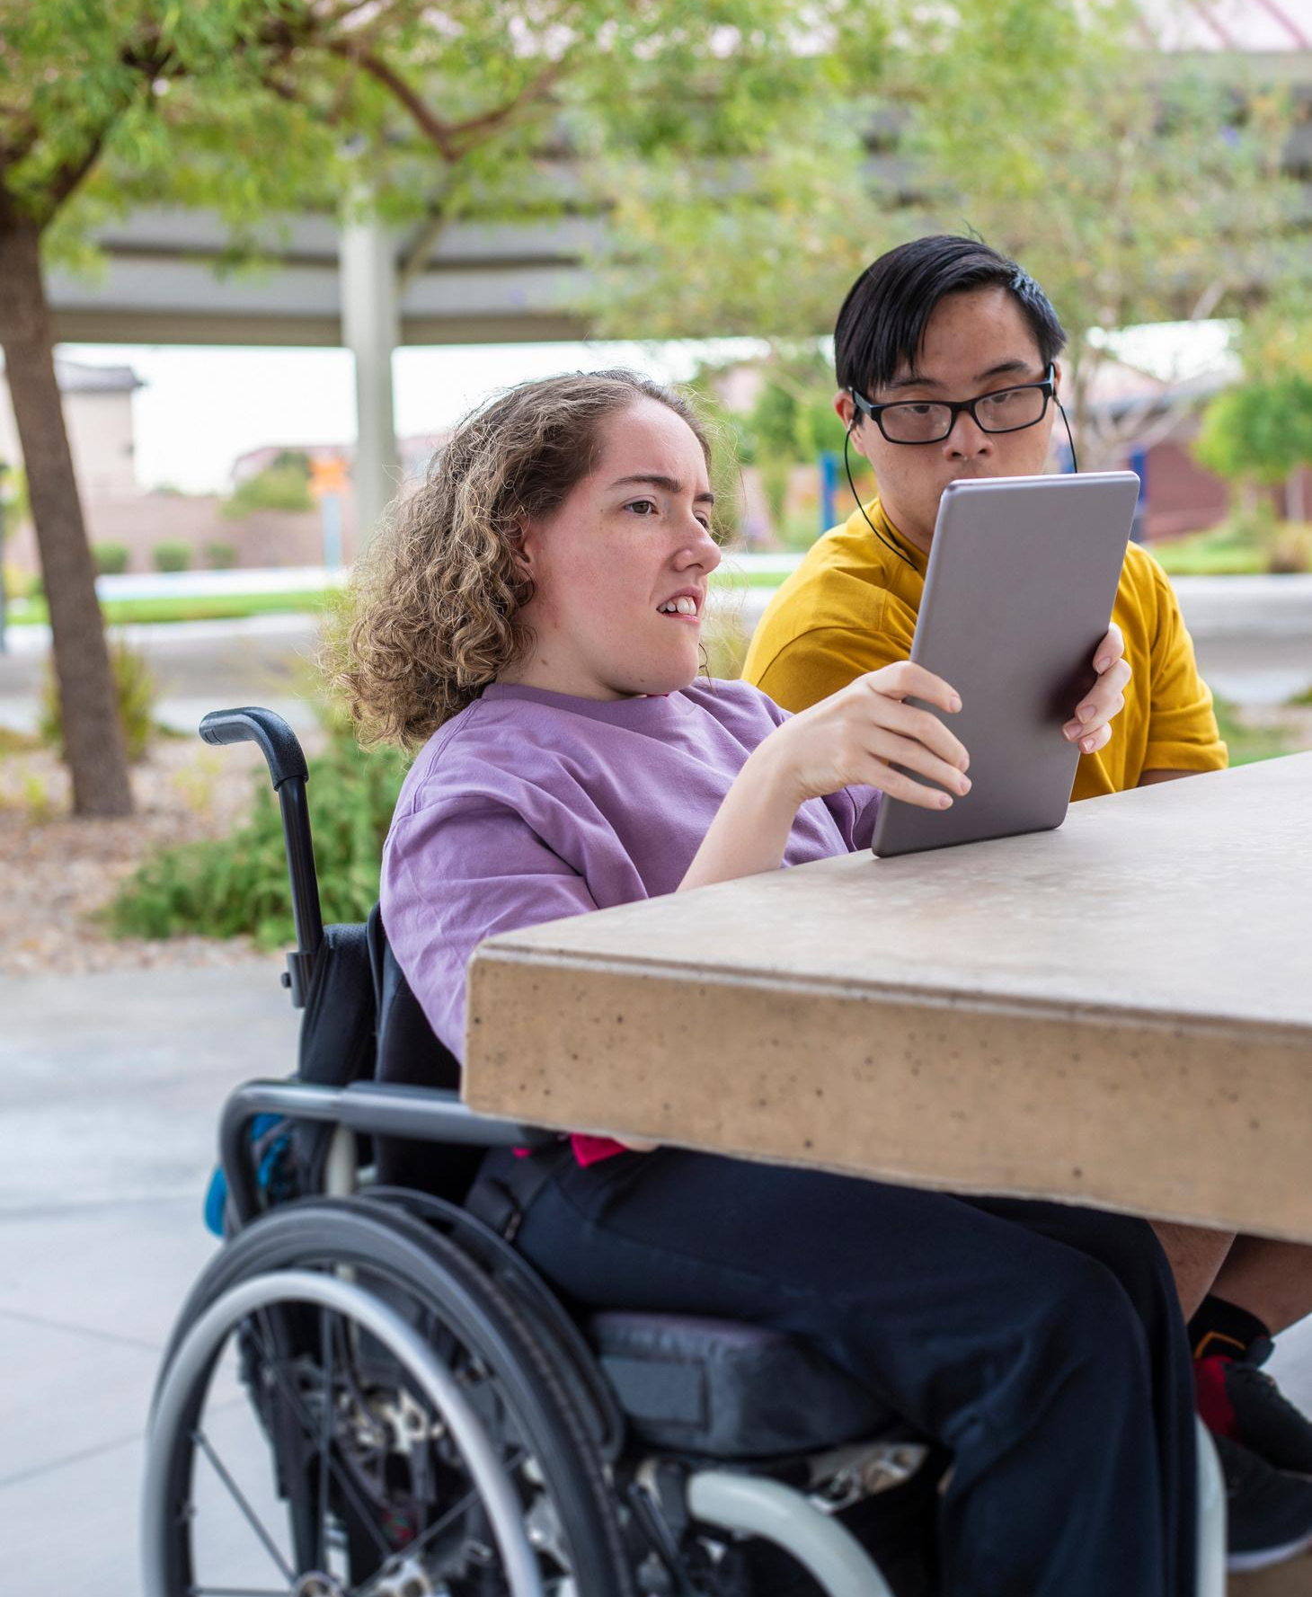
Chiarezza nelle istruzioni: Usa un linguaggio chiaro e conciso quando dai istruzioni per evitare confusione. Ad esempio, puoi dire: "Vorrei che tutti silenziassero i microfoni quando non parlano per evitare rumori di fondo. Se avete domande, scrivetele nella chat e faremo una sessione di domande e risposte alla fine della lezione."
Stabilire aspettative: Puoi essere assertivo nel definire le aspettative per la classe online. Ad esempio: "Mi aspetto che tutti siano rispettosi gli uni verso gli altri. Se vedete qualcuno fare errori o avere difficoltà, per favore non criticate. Ognuno di noi impara con i propri tempi e tutti meritiamo pazienza e comprensione."
Erasmus+ Programme – Strategic Partnership
Project: “Teach Me To Help” | # 2022-1-RO01-KA220-VET-000085029

Slide 50
Rispondere a richieste o comportamenti inappropriati
È importante saper rispondere in modo assertivo quando ci si confronta con richieste o comportamenti inappropriati. Ad esempio, se un partecipante chiede di ricevere le risposte a un test, puoi dire: "Capisco che tu voglia avere successo nel test, ma non è corretto né etico che io ti fornisca le risposte. Invece, posso offrirti ulteriori risorse di apprendimento o possiamo discutere in dettaglio gli argomenti che trovi più difficili."
Erasmus+ Programme – Strategic Partnership
Project: “Teach Me To Help” | # 2022-1-RO01-KA220-VET-000085029

Slide 51
Incoraggiare la comunicazione aperta: Puoi incoraggiare i partecipanti a esprimere i loro bisogni e preoccupazioni. Ad esempio, potresti dire: "Se hai bisogno di ulteriore aiuto o hai suggerimenti su come possiamo rendere questo corso più accessibile e utile per te, ti prego di contattarmi. Voglio assicurarmi che tutti abbiano l'opportunità di imparare e avere successo."
Adattare i metodi di insegnamento: Puoi adattare i tuoi metodi di insegnamento per soddisfare le esigenze individuali dei partecipanti. Ad esempio, se un partecipante con disabilità visive ha difficoltà a seguire le presentazioni sullo schermo, potresti dire: "Capisco che le presentazioni sullo schermo possano essere difficili per te. Mi assicurerò di descrivere verbalmente qualsiasi informazione visualizzata e ti invierò anche una trascrizione testuale della presentazione dopo ogni lezione."
Erasmus+ Programme – Strategic Partnership
Project: “Teach Me To Help” | # 2022-1-RO01-KA220-VET-000085029

Slide 52
Esempio di comunicazione assertiva via email:
Supponiamo che Alex, una persona con disabilità fisica, stia partecipando a un corso online. Alex riceve un'email da un compagno di corso che gli chiede di completare un compito che richiede un uso intensivo del mouse, cosa che per Alex risulta difficile. Invece di ignorare la richiesta o tentare di eseguire il compito provando frustrazione, Alex risponde in modo assertivo:
"Ciao, grazie per la tua email. Mi piace collaborare, ma l'uso intensivo del mouse è difficile per me a causa della mia disabilità. Possiamo trovare insieme un'alternativa a questo compito che sia più accessibile per me?"
Erasmus+ Programme – Strategic Partnership
Project: “Teach Me To Help” | # 2022-1-RO01-KA220-VET-000085029

Slide 53
Comunicazione assertiva nelle videoconferenze: Maria, una persona con disabilità uditive, sta partecipando a una videoconferenza come parte del corso. Nota che alcuni partecipanti non attivano i sottotitoli quando parlano, facendole perdere alcune parti della discussione. Maria invia un messaggio nella chat della conferenza: "Ciao a tutti, apprezzerei se poteste attivare i sottotitoli quando parlate. Ho una disabilità uditiva e questo migliorerebbe molto la mia esperienza di partecipazione. Grazie mille!"
Comunicazione assertiva sui social media: Marian, una persona con disabilità dell'apprendimento, partecipa a un gruppo di studio su una piattaforma social. Uno dei membri pubblica spesso materiali non chiaramente strutturati, creando difficoltà per Marian. Invece di ritirarsi dal gruppo o rimanere frustrato, Marian decide di inviare un messaggio privato al membro: "Ciao, apprezzo il tuo contributo al gruppo. Tuttavia, mi farebbe piacere se potessi strutturare i tuoi post in modo più chiaro - magari con punti elenco o paragrafi separati. Questo mi aiuterebbe molto, poiché ho difficoltà di apprendimento. Grazie per la tua comprensione!"
Erasmus+ Programme – Strategic Partnership
Project: “Teach Me To Help” | # 2022-1-RO01-KA220-VET-000085029

Slide 54
STUDI DI CASO PER ILLUSTRARE IL COMPORTAMENTO ASSERTIVO VS. NON ASSERTIVO
Erasmus+ Programme – Strategic Partnership
Project: “Teach Me To Help” | # 2022-1-RO01-KA220-VET-000085029

Slide 55
Studio di caso 1 - Richiesta di accomodamenti ragionevoli
Comportamento non assertivo: Alex ha difficoltà a utilizzare la piattaforma così com'è, sentendosi frustrato e deluso. Non comunica il suo problema all'insegnante.
Comportamento assertivo: Alex invia un'email al suo insegnante, spiegando chiaramente e rispettosamente il problema che sta affrontando. Richiede accomodamenti ragionevoli, come l'utilizzo di una piattaforma più accessibile o la fornitura di materiali del corso in un formato diverso.
Erasmus+ Programme – Strategic Partnership
Project: “Teach Me To Help” | # 2022-1-RO01-KA220-VET-000085029

Slide 56
Studio di caso 2 - Partecipazione alle discussioni online
Maria ha una disabilità uditiva e partecipa a un corso online che prevede molte discussioni audio. A causa della sua disabilità, Maria ha difficoltà a seguire le discussioni.
Comportamento non assertivo: Maria non partecipa alle discussioni e non informa l'insegnante delle difficoltà che sta affrontando. I suoi voti ne risentono a causa della mancata partecipazione.
Comportamento assertivo: Maria contatta l'insegnante e spiega la sua situazione. Suggerisce possibili soluzioni, come fornire trascrizioni delle discussioni o utilizzare un sistema di sottotitoli per i video. Questi studi di caso illustrano l'importanza del comportamento assertivo nella comunicazione online, soprattutto per le persone con disabilità. Esprimendo chiaramente i propri bisogni e richiedendo adattamenti ragionevoli, possono vivere un'esperienza online molto più positiva e produttiva.
Erasmus+ Programme – Strategic Partnership
Project: “Teach Me To Help” | # 2022-1-RO01-KA220-VET-000085029

Slide 57
MODULO 3 - LEZIONE 5
06
MODELLARE IL COMPORTAMENTO ASSERTIVO
Erasmus+ Programme – Strategic Partnership
Project: “Teach Me To Help” | # 2022-1-RO01-KA220-VET-000085029

Slide 58
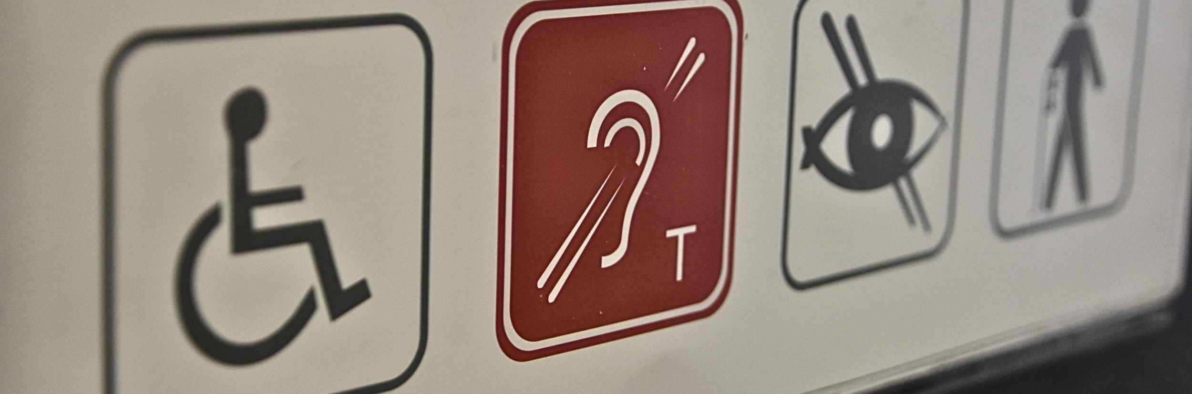
COME PUÒ IL FORMATORE MODELLARE IL COMPORTAMENTO ASSERTIVO PER OGNI CATEGORIA DI DISABILITÀ IN UN CORSO ONLINE?
Erasmus+ Programme – Strategic Partnership
Project: “Teach Me To Help” | # 2022-1-RO01-KA220-VET-000085029

Slide 59
UTILIZZO DI MATERIALI VIDEO
Erasmus+ Programme – Strategic Partnership
Project: “Teach Me To Help” | # 2022-1-RO01-KA220-VET-000085029

Slide 60
Disabilità del linguaggio
Presenta video che mostrano conversazioni utilizzando la lingua dei segni, app di assistenza alla comunicazione o semplicemente pazienza e chiarezza nell'espressione verbale.
Disabilità uditive
Includi video che dimostrano come mantenere il contatto visivo, utilizzare il linguaggio del corpo e le espressioni facciali per supportare la comunicazione, e assicurarsi di essere in un ambiente adatto alla lettura labiale o all'uso della lingua dei segni.
Disabilità motorie
Dimostra attraverso video l'importanza di spazi accessibili e degli adattamenti necessari, oltre a come fornire assistenza fisica solo quando viene richiesta.
Disabilità visive
Mostra tecniche efficaci di guida, come descrivere l'ambiente in modo chiaro e come utilizzare descrizioni verbali per compensare la mancanza di informazioni visive.
Erasmus+ Programme – Strategic Partnership
Project: “Teach Me To Help” | # 2022-1-RO01-KA220-VET-000085029

Slide 61
SIMULAZIONI E SCENARI INTERATTIVI
Crea scenari interattivi in cui i partecipanti possono scegliere diverse opzioni di risposta in situazioni simulate, ricevendo feedback immediato sull'efficacia delle loro scelte. Questi scenari possono includere situazioni specifiche per ogni tipo di disabilità, evidenziando l'importanza della comunicazione e degli adattamenti comportamentali.
Erasmus+ Programme – Strategic Partnership
Project: “Teach Me To Help” | # 2022-1-RO01-KA220-VET-000085029

Slide 62
GIOCHI DI RUOLO VIRTUALI
Organizza sessioni dal vivo o registrate in cui i partecipanti possono praticare e dimostrare abilità di comunicazione assertiva in ruoli alternati, ricevendo feedback da compagni e insegnanti. Queste sessioni possono essere condotte tramite videoconferenze, permettendo ai partecipanti di sperimentare e discutere diversi approcci.
Erasmus+ Programme – Strategic Partnership
Project: “Teach Me To Help” | # 2022-1-RO01-KA220-VET-000085029

Slide 63
FORUM DI DISCUSSIONE E GRUPPI
Utilizza forum di discussione online e gruppi per permettere ai partecipanti di condividere esperienze, strategie e sfide incontrate nella comunicazione con persone con diversi tipi di disabilità. Questo può promuovere l'apprendimento collaborativo e lo sviluppo di una comunità di pratica.
Erasmus+ Programme – Strategic Partnership
Project: “Teach Me To Help” | # 2022-1-RO01-KA220-VET-000085029

Slide 64
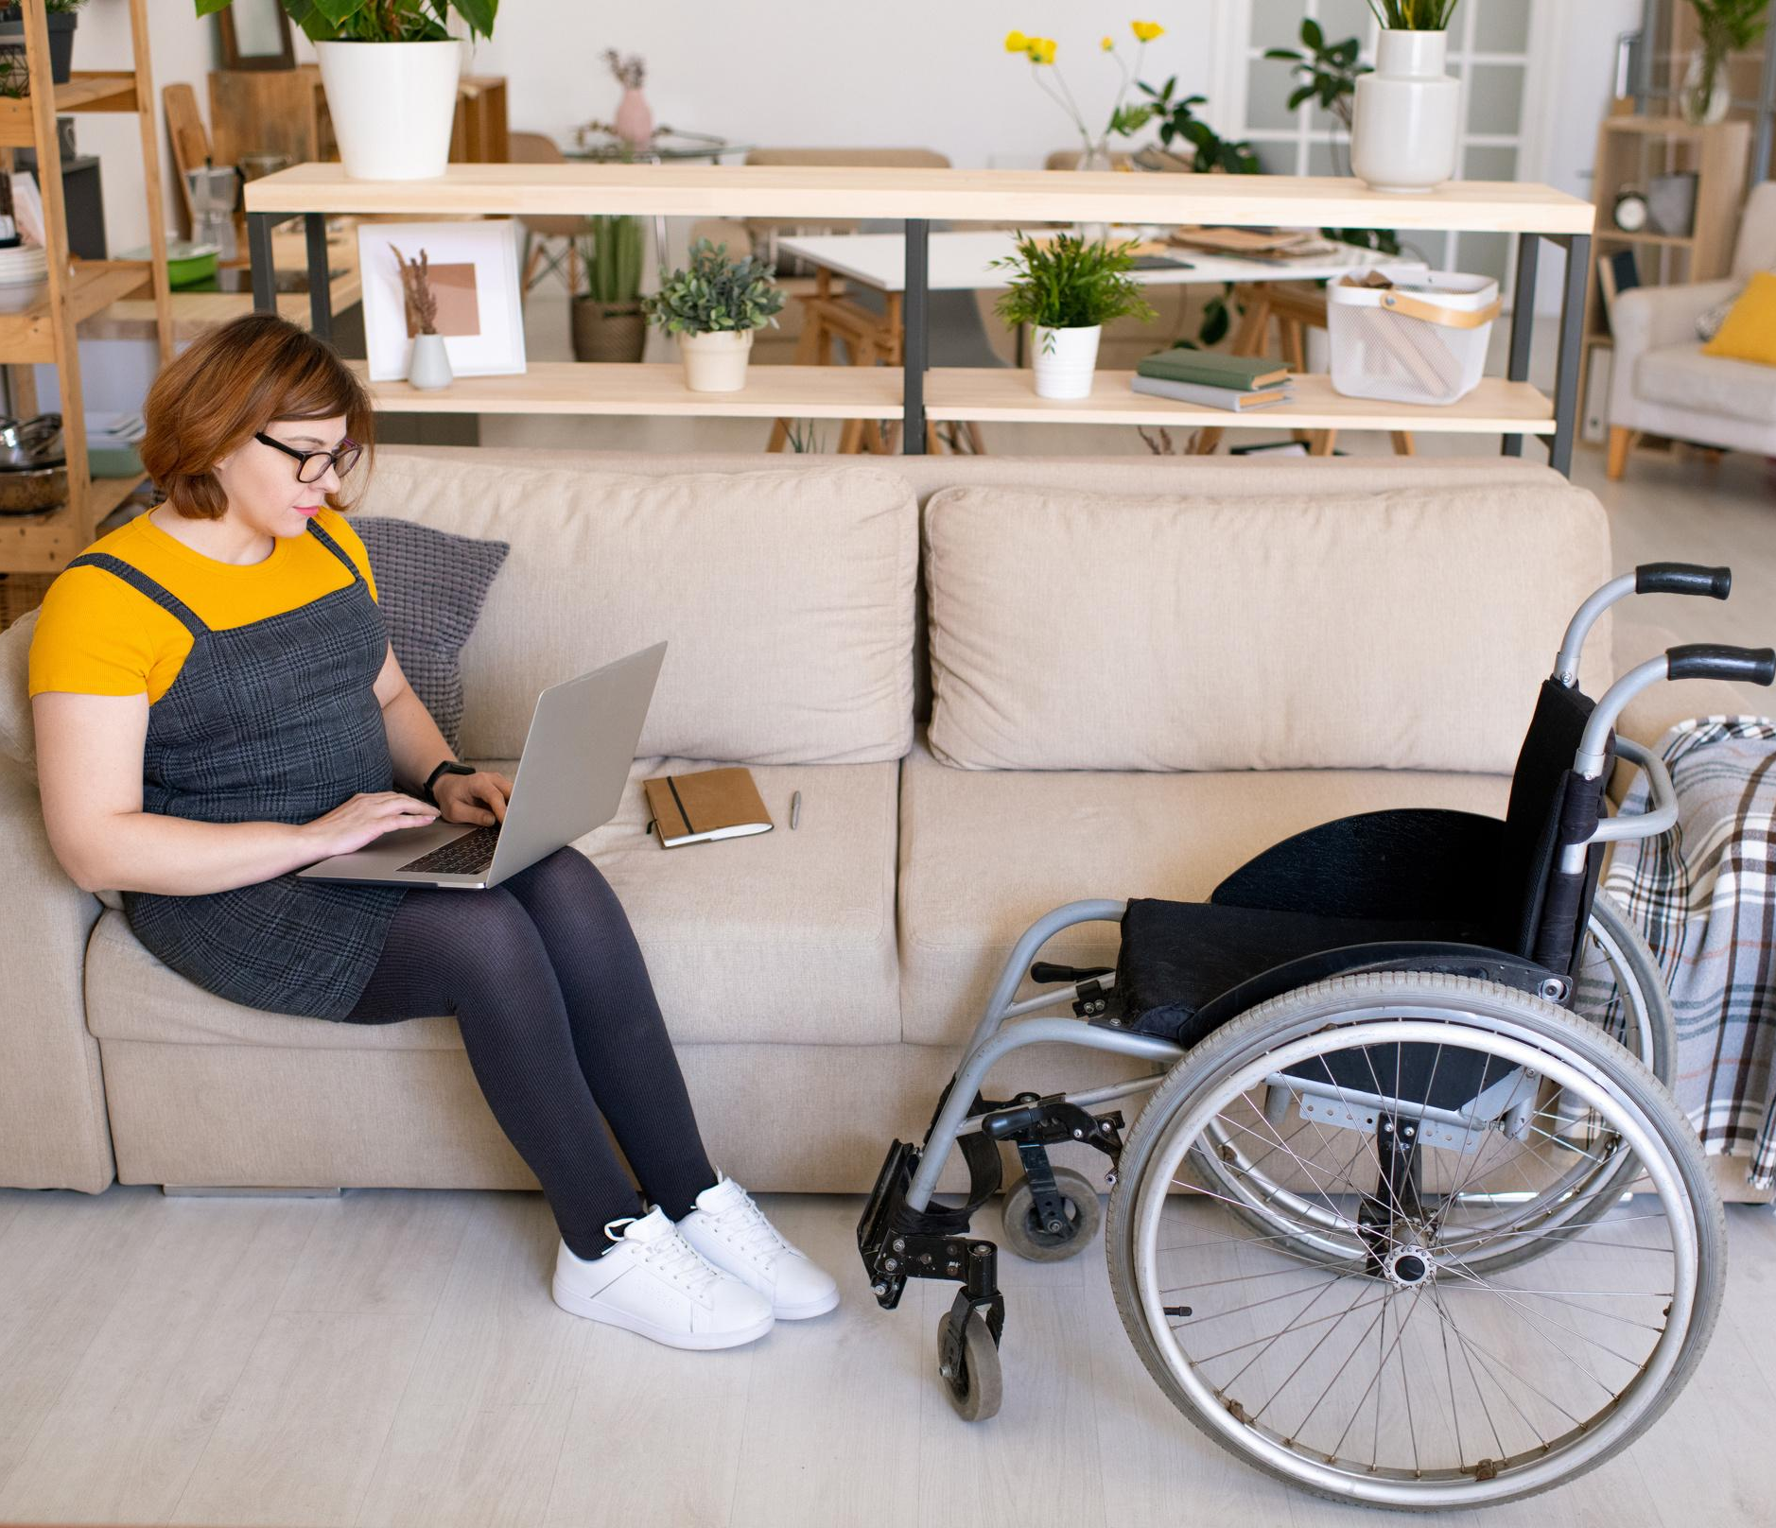
ULTERIORI RISORSE E LETTURE
Fornisci accesso ad articoli, libri e altre risorse che offrono informazioni aggiuntive e prospettive diverse sulla comunicazione assertiva con persone con disabilità. Questo potrebbe includere studi di casi, ricerche attuali e teorie rilevanti provenienti dalla psicologia e dall'educazione.
Erasmus+ Programme – Strategic Partnership
Project: “Teach Me To Help” | # 2022-1-RO01-KA220-VET-000085029

Slide 65
FEEDBACK E VALUTAZIONI PERSONALIZZATI
Includi valutazioni e opportunità di feedback personalizzato per aiutare i partecipanti a comprendere i loro progressi e le aree che necessitano di miglioramento. Questo può essere fatto attraverso quiz, diari di riflessione e incontri online individuali.
Erasmus+ Programme – Strategic Partnership
Project: “Teach Me To Help” | # 2022-1-RO01-KA220-VET-000085029

Slide 66
USARE IL FEEDBACK PER MIGLIORARE IL COMPORTAMENTO ASSERTIVO
Erasmus+ Programme – Strategic Partnership
Project: “Teach Me To Help” | # 2022-1-RO01-KA220-VET-000085029

Slide 67
Feedback costruttivo da parte degli insegnanti o dei compagni di corso: Gli insegnanti o i compagni di corso possono fornire feedback costruttivo su come i partecipanti comunicano. Ad esempio, se un partecipante non ha espresso chiaramente i propri bisogni o limitazioni, l'insegnante o il compagno di corso può notarlo e suggerire modi per migliorare.
Autovalutazione e feedback personale: I partecipanti possono essere incoraggiati a riflettere sui propri comportamenti e prestazioni. Questo può includere domande come: "Sono stato chiaro nell'esprimere i miei bisogni?" o "Come potrei migliorare il mio ascolto attivo?"
Erasmus+ Programme – Strategic Partnership
Project: “Teach Me To Help” | # 2022-1-RO01-KA220-VET-000085029

Slide 68
Il role-playing e il feedback immediato: Il role-playing può essere un modo efficace per praticare e migliorare il comportamento assertivo. I partecipanti possono lavorare in coppie o essere divisi in piccoli gruppi per interpretare diversi scenari. Dopo ogni scenario, i partecipanti possono ricevere feedback immediato dai loro partner di role-playing o dal formatore.
Feedback abilitato dalla tecnologia: Alcune piattaforme di apprendimento online dispongono di funzionalità che consentono di fornire feedback in tempo reale o in modo automatizzato. Ad esempio, alcune piattaforme possono avere un sistema di valutazione tra pari che permette ai partecipanti di ricevere feedback sul loro comportamento assertivo.
Erasmus+ Programme – Strategic Partnership
Project: “Teach Me To Help” | # 2022-1-RO01-KA220-VET-000085029

Slide 69
Incorporare il feedback nei piani di miglioramento: Dopo aver ricevuto il feedback, ogni partecipante dovrebbe creare un piano d'azione personalizzato per migliorare il proprio comportamento assertivo. Questo piano può includere obiettivi specifici, strategie per raggiungere tali obiettivi e metodi per monitorare i progressi.
Per le persone con disabilità, il feedback può essere adattato per tenere conto delle esigenze e circostanze uniche di ciascun individuo. Ad esempio, per una persona con una disabilità uditiva, il feedback verbale può essere sostituito con feedback scritto. Utilizzando il feedback in modo strategico, il corso può aiutare i partecipanti a migliorare il loro comportamento assertivo e a comunicare in modo più efficace nell'ambiente online.
Erasmus+ Programme – Strategic Partnership
Project: “Teach Me To Help” | # 2022-1-RO01-KA220-VET-000085029

Slide 70
Esercizi pratici per modellare un comportamento assertivo online
Erasmus+ Programme – Strategic Partnership
Project: “Teach Me To Help” | # 2022-1-RO01-KA220-VET-000085029

Slide 71
Esercizi pratici per modellare un comportamento assertivo online
Scenari di role-playing: I partecipanti possono essere inseriti in scenari specifici in cui devono esercitare le loro abilità di comunicazione assertiva. Ad esempio, uno scenario potrebbe prevedere la richiesta di accomodamenti ragionevoli per un corso online. Dopo aver interpretato lo scenario, i partecipanti possono ricevere feedback e discutere su come hanno gestito la situazione.
Esercizi di ascolto attivo: All'interno di un gruppo o in coppia, un partecipante può condividere un'esperienza o un'opinione mentre l'altro si concentra sull'ascolto attivo. Successivamente, l'ascoltatore può riassumere ciò che ha sentito per dimostrare di aver compreso. Questo esercizio può aiutare a sviluppare le abilità di ascolto attivo, essenziali per una comunicazione assertiva.
Erasmus+ Programme – Strategic Partnership
Project: “Teach Me To Help” | # 2022-1-RO01-KA220-VET-000085029

Slide 72
Esercizi pratici per modellare un comportamento assertivo online
Valutazione e riflessione sulle interazioni precedenti: I partecipanti possono essere incoraggiati a riflettere sulle loro interazioni passate e a valutare se sono stati assertivi o meno. Questo processo di autovalutazione può offrire preziose opportunità di apprendimento.
Esercizi per esprimere bisogni e aspettative: I partecipanti possono essere incoraggiati a scrivere i propri scenari in cui devono esprimere i loro bisogni o aspettative in modo assertivo. Questo può aiutare a sviluppare abilità per esprimere i propri bisogni in modo rispettoso ed efficace.
Erasmus+ Programme – Strategic Partnership
Project: “Teach Me To Help” | # 2022-1-RO01-KA220-VET-000085029

Slide 73
Esercizi pratici per modellare un comportamento assertivo online
Esercizi per gestire il feedback: I partecipanti possono ricevere feedback da altri partecipanti o dagli insegnanti e possono essere incoraggiati a usare questo feedback per migliorare il loro comportamento assertivo. Possono anche essere incoraggiati a esercitarsi nel dare feedback in modo costruttivo e assertivo.
Tecniche di rilassamento e gestione dello stress: Un aspetto importante del comportamento assertivo è la capacità di gestire lo stress e le emozioni negative. Esercizi di rilassamento, come la respirazione profonda o la meditazione, possono essere utili per aiutare i partecipanti a sentirsi più calmi e sicuri nella loro espressione assertiva.
Erasmus+ Programme – Strategic Partnership
Project: “Teach Me To Help” | # 2022-1-RO01-KA220-VET-000085029

Slide 74
Esercizi pratici per modellare un comportamento assertivo online
Scenari di role-playing: Supponiamo che un partecipante abbia una disabilità visiva e necessiti di materiali del corso in formato audio. Uno scenario di role-playing potrebbe coinvolgere il partecipante che richiede in modo assertivo, chiaro e rispettoso questi adattamenti all'insegnante.
Esercizi di ascolto attivo: Un partecipante con una disabilità fisica condivide la sua esperienza di partecipazione al corso online, concentrandosi sulle difficoltà incontrate. L'altro partecipante ascolta attentamente, si astiene dall'interrompere e fornisce un riassunto di ciò che ha ascoltato, validando i sentimenti e l'esperienza del primo partecipante.
Erasmus+ Programme – Strategic Partnership
Project: “Teach Me To Help” | # 2022-1-RO01-KA220-VET-000085029

Slide 75
Esercizi pratici per modellare un comportamento assertivo online
Esercizi per esprimere bisogni e aspettative: Un partecipante con una disabilità uditiva scrive uno scenario in cui ha bisogno di richiedere un interprete della lingua dei segni per lezioni video in diretta. Dovrebbe essere diretto ma rispettoso, assicurandosi che i suoi bisogni e le sue aspettative siano ben compresi.
Valutazione e riflessione sulle interazioni passate: Un partecipante con una disabilità dell'apprendimento riflette su una recente interazione con un compagno di corso in cui si è sentito imbarazzato. Analizza se ha reagito in modo assertivo o se avrebbe potuto gestire la situazione in modo diverso.
Erasmus+ Programme – Strategic Partnership
Project: “Teach Me To Help” | # 2022-1-RO01-KA220-VET-000085029

Slide 76
Esercizi pratici per modellare un comportamento assertivo online
Esercizi nella gestione del feedback: Un partecipante con disabilità motorie riceve feedback dai suoi coetanei secondo cui a volte le sue esigenze non sono espresse chiaramente. Accetta il feedback in modo costruttivo e si impegna a lavorare sulla chiarezza della sua comunicazione.
Tecniche di rilassamento e gestione dello stress: Un partecipante con ansia pratica esercizi di respirazione profonda o meditazione prima di partecipare al corso o di affrontare interazioni difficili. Questo lo aiuta a calmarsi e ad affrontare la comunicazione in modo più assertivo e equilibrato.
Erasmus+ Programme – Strategic Partnership
Project: “Teach Me To Help” | # 2022-1-RO01-KA220-VET-000085029

Slide 77
MODULO 3 - LEZIONE 5
07
Sfide e Soluzioni nella Pratica del Comportamento Assertivo Online
Erasmus+ Programme – Strategic Partnership
Project: “Teach Me To Help” | # 2022-1-RO01-KA220-VET-000085029

Slide 78
Affrontare il Comportamento Passivo-Aggressivo o Aggressivo Online
Affrontare il comportamento passivo-aggressivo o aggressivo online può essere difficile, ma ci sono strategie per farlo in modo assertivo e rispettoso.
Identificare il Comportamento: Il primo passo è riconoscere il comportamento passivo-aggressivo o aggressivo. Questo può includere commenti sarcastici o offensivi, sarcasmo, ignorare o evitare una comunicazione diretta, o intimidazione.
Erasmus+ Programme – Strategic Partnership
Project: “Teach Me To Help” | # 2022-1-RO01-KA220-VET-000085029

Slide 79
Affrontare il Comportamento Passivo-Aggressivo o Aggressivo Online
Mantenere la Calma: Affrontare comportamenti passivo-aggressivi o aggressivi può essere stressante e suscitare forti emozioni. È importante cercare di rimanere calmi e non rispondere nello stesso modo. Prendersi una pausa prima di rispondere per gestire le emozioni può essere utile.
Comunicazione Diretta e Chiara: Affronta il comportamento direttamente ma rispettosamente. Spiega alla persona cosa hai notato e perché è un problema. Ad esempio, puoi dire: "Ho notato che i tuoi messaggi tendono a essere sarcastici, e questo rende difficile per me comprendere ciò che stai cercando di comunicare. Puoi esprimere i tuoi pensieri in modo più diretto?"
Erasmus+ Programme – Strategic Partnership
Project: “Teach Me To Help” | # 2022-1-RO01-KA220-VET-000085029

Slide 80
Affrontare il Comportamento Passivo-Aggressivo o Aggressivo Online
Stabilire Confini: Se il comportamento continua, è importante stabilire confini chiari. Puoi dire qualcosa del tipo: "Apprezzo una comunicazione rispettosa e diretta. Se questo non è possibile, dovrò limitare le nostre interazioni."
Cercare Supporto: Se ti senti minacciato o molestato, è importante cercare supporto. Questo può includere chiedere aiuto a un consulente fidato o a un mentore.
Cura di Sé: Affrontare comportamenti aggressivi o passivo-aggressivi può essere estenuante. Assicurati di dedicare tempo a te stesso e alle tue esigenze emotive.
Erasmus+ Programme – Strategic Partnership
Project: “Teach Me To Help” | # 2022-1-RO01-KA220-VET-000085029

Slide 81
Come Rimanere Assertivi di Fronte al Comportamento Negativo degli Altri
Rimanere assertivi di fronte al comportamento negativo degli altri può essere una sfida, ma è essenziale per mantenere il rispetto di sé e una comunicazione efficace. Ecco alcuni suggerimenti:
Rimani Calmo: Reazioni emotive forti possono compromettere il pensiero chiaro e potrebbero incentivare una risposta negativa. Cerca di mantenere la calma e concentrati su una risposta razionale e tranquilla.
Usa Dichiarazioni in Prima Persona: Invece di accusare o criticare, esprimi i tuoi sentimenti e bisogni utilizzando dichiarazioni in prima persona. Ad esempio, invece di dire "Non lo fai mai...", puoi dire "Mi sento trascurato quando...".
Erasmus+ Programme – Strategic Partnership
Project: “Teach Me To Help” | # 2022-1-RO01-KA220-VET-000085029

Slide 82
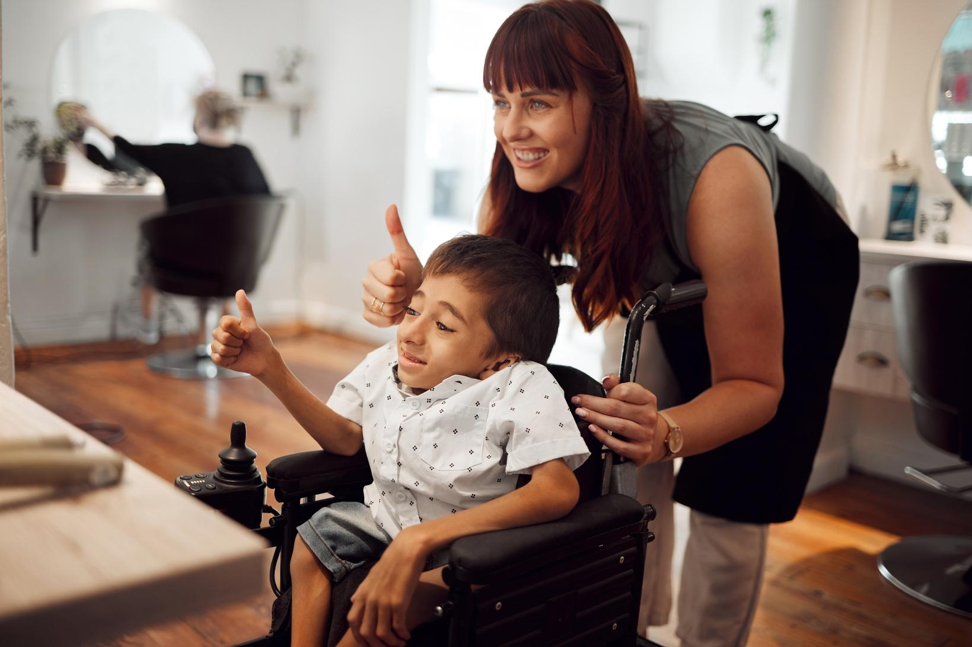
Come Rimanere Assertivi di Fronte al Comportamento Negativo degli Altri
Sii Chiaro e Specifico: Invece di lamentarti in termini generali, cerca di essere il più specifico possibile riguardo a ciò che ti disturba. Ad esempio, invece di dire "Sei sempre negativo," potresti dire "Quando critichi continuamente le mie idee, mi sento scoraggiato."
Stabilisci Confini: Se il comportamento negativo persiste, è importante stabilire e mantenere confini chiari. Questo potrebbe significare rifiutare di interagire con la persona finché il loro comportamento non cambia.
Non Prendere le Cose sul Personale: Spesso, il comportamento negativo degli altri ha più a che fare con i loro problemi personali che con te. Cerca di non considerare il loro comportamento come un riflesso del tuo valore.
Erasmus+ Programme – Strategic Partnership
Project: “Teach Me To Help” | # 2022-1-RO01-KA220-VET-000085029

Slide 83
Come Rimanere Assertivi di Fronte al Comportamento Negativo degli Altri
Pratica l'Ascolto Attivo: Affrontare il comportamento negativo può essere più efficace se dimostri di comprendere la prospettiva dell'altra persona. L'ascolto attivo può mostrare rispetto ed empatia, anche quando non sei d'accordo con la persona.
Cura di Sé: Affrontare il comportamento negativo può essere stressante e faticoso. Assicurati di dedicare del tempo a te stesso, per riposare e rilassarti.
Rimanere assertivi di fronte al comportamento negativo degli altri richiede pratica e pazienza, ma è una competenza essenziale per interazioni sane e rispettose.
Erasmus+ Programme – Strategic Partnership
Project: “Teach Me To Help” | # 2022-1-RO01-KA220-VET-000085029

Slide 84
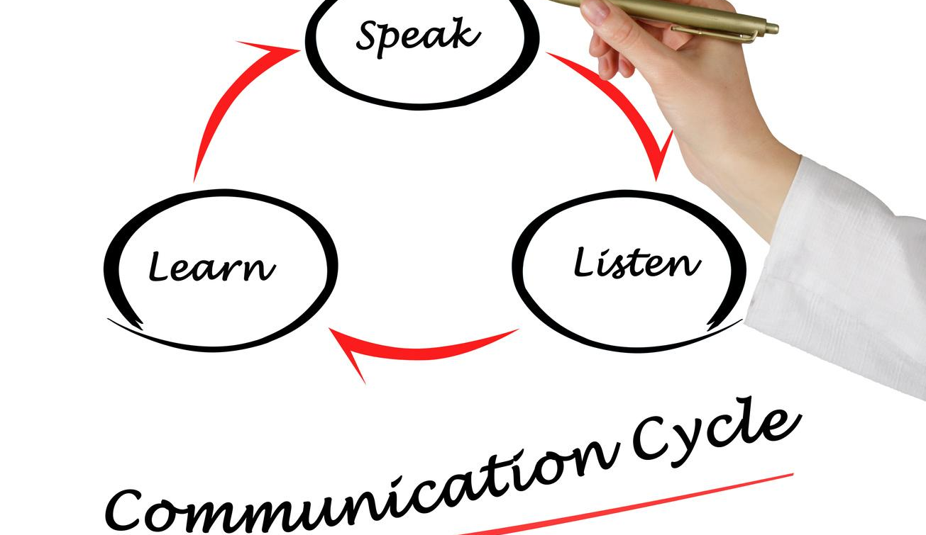
Soluzioni e Risorse per Mantenere un Comportamento Assertivo
Applicazioni e Tecnologia: Per le persone con determinati tipi di disabilità, la tecnologia può offrire strumenti per facilitare la comunicazione assertiva. Ad esempio, esistono app che possono aiutare le persone con difficoltà di parola a comunicare in modo più efficace, o software che possono rendere la navigazione in internet più semplice per le persone con disabilità visive.
Erasmus+ Programme – Strategic Partnership
Project: “Teach Me To Help” | # 2022-1-RO01-KA220-VET-000085029

Slide 85
Soluzioni e Risorse per Mantenere un Comportamento Assertivo
Feedback Costruttivo e Pratica: All'interno di un corso online, istruzioni continue e pratica, insieme a feedback costruttivi da parte di formatori e colleghi, possono essere particolarmente utili per mantenere e migliorare il comportamento assertivo.
Tieni presente che ogni persona è unica e ciò che funziona meglio per un individuo potrebbe non essere altrettanto efficace per un altro.
Erasmus+ Programme – Strategic Partnership
Project: “Teach Me To Help” | # 2022-1-RO01-KA220-VET-000085029

Slide 86
GRAZIE PER LA TUA ATTENZIONE!
Project no: 2022-1-RO01-KA220-VET-000085029

